Slide 1
Отчёт по практической работе №1: «Кластеризация данных в KNIME»
Федеральное государственное бюджетное образовательное
учреждение высшего образования
«МИРЭА – Российский Технологический Университет»
Подготовила студентка группы ББМО-01-21 Концевая Юлия

Slide 2
Задача
1. Загрузить доступные рабочие пространства кластеризации
2. Подготовьте исходные данные к обработке. Кластеризуйте данные в KNIME методоми k-means и k- Medoids.
3. Оценить и сравнить полученные результаты. Сделать выводы о проделанной работе.

Slide 3
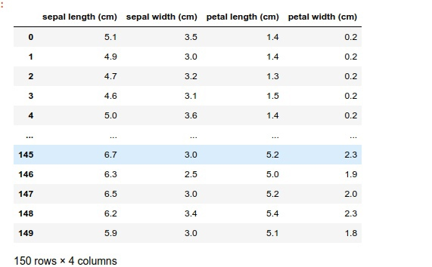
Набор данных

Slide 4
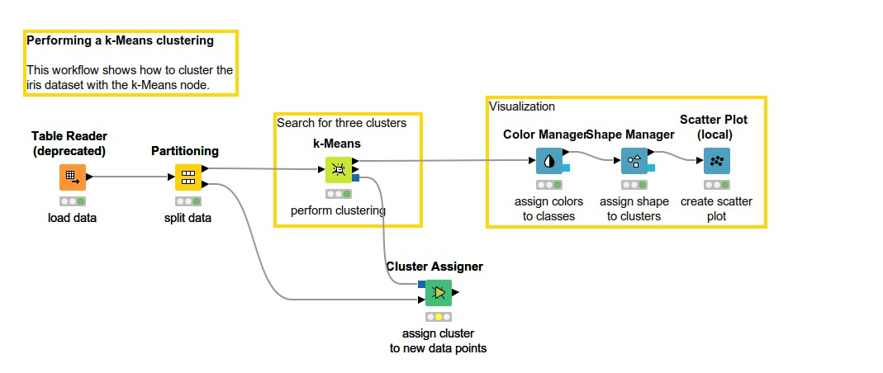
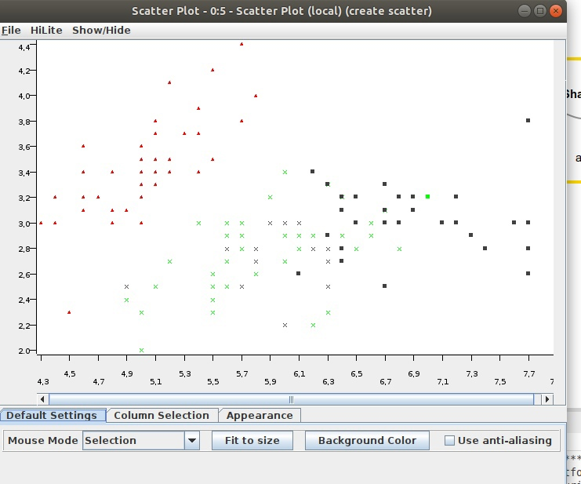
K-means

Slide 5
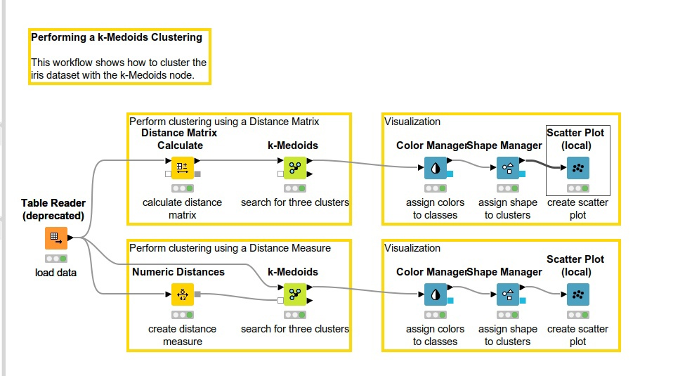
K-medoids

Slide 6
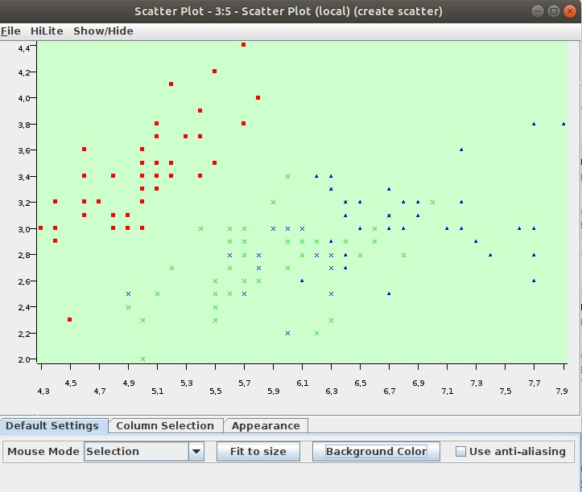
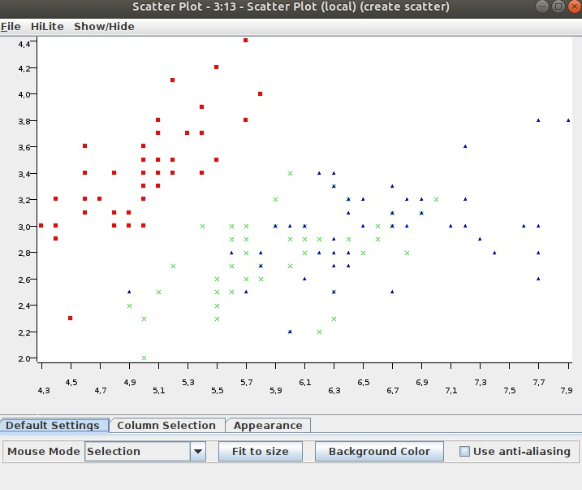
Результаты k-medoids

Slide 7
Отчёт по практической работе №1: «Кластеризация данных в KNIME»
Федеральное государственное бюджетное образовательное
учреждение высшего образования
«МИРЭА – Российский Технологический Университет»
Подготовила студентка группы ББМО-01-21 Концевая Юлия

